Slide 1
临床路径管理系统
基于病人引擎

Slide 2
临床信息系统
  目前医院的信息化建设的重点是临床信息系统，以EMR/HIS/LIS/RIS组成的传统临床信息系统已经不能满足发展的要求。
  以电子病历系统为基石，以医疗工作流驱动的临床决策支持系统正在形成

Slide 3
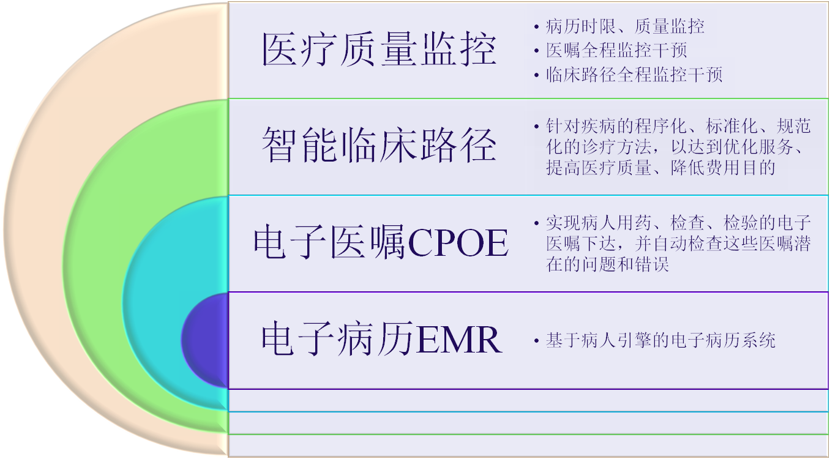
临床信息系统组成

Slide 4
临床路径概念
  所谓的临床路径是指针对某种疾病（或手术）以循证医学为原则建立一套标准化照顾模式，使病人从入院到出院都按照一种固定模式接受治疗和护理，最终起到规范临床诊疗行为，减少变异，降低成本，提高医疗质量的作用。临床路径和电子病历的使用是相辅相成的，电子病历中各种病历记录、护理记录以及检验检查等数据有利于临床路径的优化和选择、变异处理及分析。如何利用计算机技术解决临床路径的管理、辅助决策以及流程再造，成为医疗信息系统的研究、发展方向

Slide 5
系统架构
  系统分为四个子系统，临床路径管理系统、数据分析系统、决策分析系统、第三方系统集成平台

Slide 6
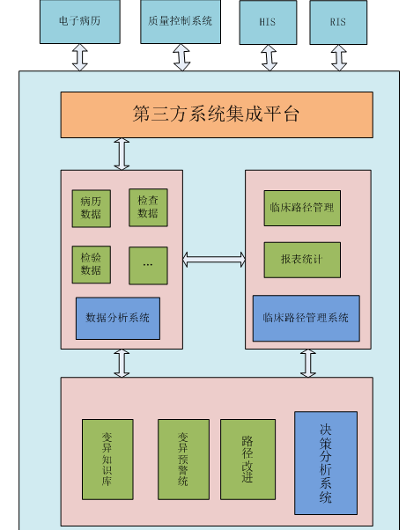

Slide 7
临床路径管理系统
  临床路径管理系统除了实现临床路径的通用制定与管理功能外，还肩负着分析病人变异退出原因的重任。疾病产生或者变异前或多或少的会有一些症状产生，各病种的病人在发生变异退出路径后，系统将分析相应病人的各种病历文书、护理记录以及检验检查结果，将各种症状录入病种变异症状知识库，为以后的统计分析以及决策支持提供数据基础

Slide 8
功能列表
病人信息管理
  病人注册
  病人查询/修改
临床路径配置
  登记、审核、修改路径
临床路径引入
  手工引入
  自动引入
Notes:
1；病人注册时会保留病人原始信息（基本信息、诊断信息、检验、检查等相关信息）一段时间，以便可以实时对比计划执行效果
2:路径引入
手工引入当病人进入系统后，系统根据病人的入院诊断自动给病人匹配相关的临床路径，但由于病人的入院诊断不一定规范，需要医师根据病人的实际病 情和其他临床检查信息进行评估（路径评估），从而引入正确的临床路径。
自动引入
如果当前医院的入院诊断都绝对的规范，系统可以根据系统参数直接为病人指定相关临床路径，并执行相关路径

Slide 9
临床路径执行
  医嘱、检查、手术、护理、临床评估等功能
  变异管理
    管理疾病变化原因记录（包括病情、用药等变化）
    路径修改、退出管理
评估管理
  代码化、规范化处理变异
统计分析
  费用、完成率、路径差异、单病种统计

Slide 10
数据分析系统
  病人在院期间会产生大量的临床数据（病历数据、检验、检查、医嘱等等），如何利用这些宝贵的数据成医疗信息的重点。但为了保护这些数据和提高系统性能，目前国内医疗机构都是将这些数据分系统、归档存储。一丹临床路径系统根据IHE和卫生部发布的数据标准，设计一套基于“病人引擎“的数据分析系统。
  系统对目前医疗机构的产生的临床数据进行快照，并通过“病人引擎”技术，将这些临床数据关联起来。而医师可以通过临床路径系统快速的检索病人的各种症状信息、监控病人的症状变化
Notes:
国外电子的电子病历集成方案是：分系统保留一段时间后，然后统一存储到一个系统内部

Slide 11
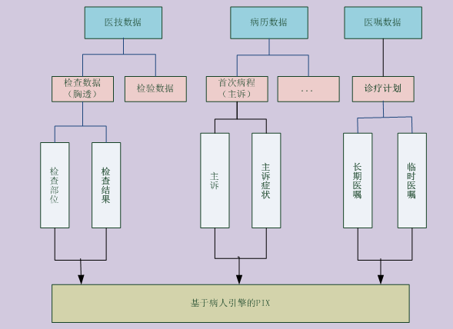
系统架构图

Slide 12
决策支持系统
  随着循证医学的发展，标准化的临床数据越来越重要，通过分析和评价临床路径中的各种治疗方案的效果，为临床医生进行合理化治疗提供辅助决策功能。
  一丹临床路径决策支持系统由四个模块组成，病种敏感数据集、决策支持模型、变异预警系统、临床路径修改。

Slide 13
病种敏感数据集
  为典型病种建立敏感数据集、数据组库，如心内科相关临床路径关注病史、心电图、B 超、血压等等
决策支持模型
  以病种变异症状知识库中的数据集、数据组为节点，数据元为叶子，确定数据元异常时的变异系数。病人每填写或者修改病种敏感数据集，都将触发决策树。当变异概率达到预先设置的值后系统将发出变异预警

Slide 14
变异预警系统
  系统通过阈值分析法即用定量分析方法准确判断病人是否会发生变异。阈值分析法原理：，无变异阈值定为T1，发生变异需退出路径阈值为T2，则发生变异但无需退出路径的阈值介于T1,T2。如果患者变异的概率大于T1 但小于T2，则将该病人加入可能发生非正常变异病人队列，重点监控其各项数据变化。如果该病人变异概率大于T2，发出预警，提醒相关医护人员该病人可能发生非正常变异需要退出路径
路径改进
  系统对于病人在各种情况下可能发生的变化、应对相应变化所采用的诊疗方法以及效果都做了详细的记录，为路径的改进提供了大量的数据依据

Slide 15
第三方系统集成平台
  近年来医疗信息化发展迅速，各医疗卫生机构或多或少的应用了信息系统，从单一的系统中获得病人全部数据已经不现实，解决跨系统的数据共享成为设计对接集成整合平台的主要目的。平台为医嘱、检验、检查等经常分布于不同系统的数据建立了通用接口，无论数据来自于电子病历系统本身还是其他系统，均通过平台处理，使系统与存在不稳定性的数据解耦

Slide 16
与HIS
获取信息
  获取病人
  获取病人信息(基本信息、临床信息、费用信息)
回传信息
  系统根据临床医生选择的药品信息、护理信息、检验信息、手术信息，生成相关的医嘱，并将其插入HIS系统

Slide 17
与EMR
获取病历信息
  将病人各种病历文书和护理记录中的数据元与所对应的值与病人主索引匹配起来，临床路径系统可以通过第三系统集成平台获取这些数据
生成病历文书
  临床路径系统可以根据临床医生执行的路径，生成指定的病历文书，并将其插入电子病历系统中。如医生为病人（子宫腺肌患者）行子宫切除术，则会为生成术前小结、术后小结、术后病程等等。

Slide 18
与LIS/RIS
获取数据
  对LIS/RIS系统快照，并与病人索引管理
回写申请单
  生成医技申请单

Slide 19
与质量监控系统
  作为医院的管理者必须全程监控临床路径的执行过程，因此临床路径系统需要跟质量监控系统做相应互动

Slide 20
路径执行变异
  医嘱变异监控
  病情变异监控
  路径变异监控
临床路径管理
  病种临床路径制定、审核、变工必须向质量监控系统报告

Slide 21
质量监控体系
  医疗质量是医院的生命线，没有科学的医疗质量管理，医院的整体发展成为无源之水，无本之木，加强医疗质量管理才可能提升医院的核心竞争力。传统的医疗质量管理都是由医疗行政部门进行，多为阶段性地对医疗质量进行分析、讲评，这些监控都是滞后、被动的，对已发生的医疗质量问题无法挽回，只能起到亡羊补牢的作用。一丹质量监控系统利用信息技术与电子病历系统、电子医嘱系统、临床路径系统进行有机会结合，将质量监管工作向前移，从病历、医嘱源头开始，正确指引医生进行合理医疗，有效阻止医疗问题发生。

Slide 22
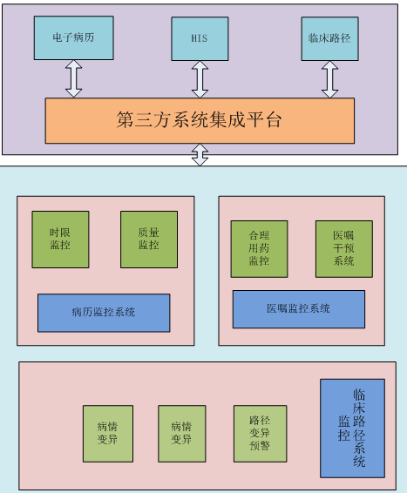
系统架构
  一丹质量监控系统由病历时限质量监控、医嘱监控、临床路径系统三部分组成

Slide 23
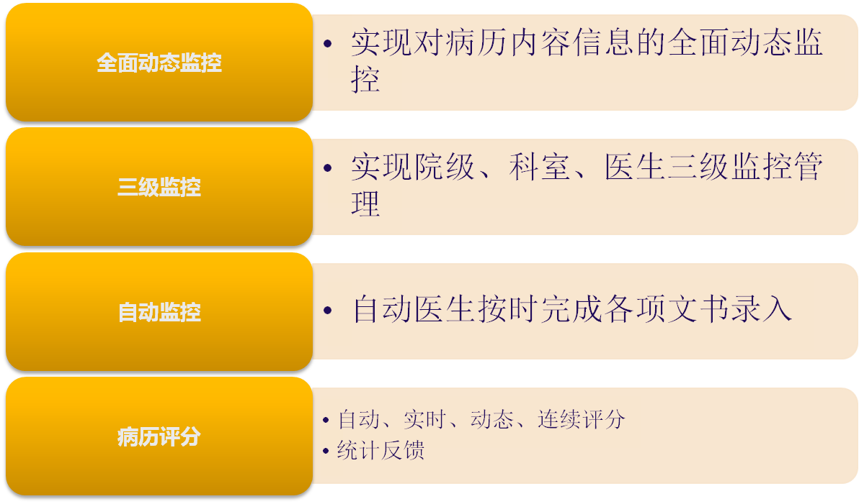
病历时限质量监控系统

Slide 24
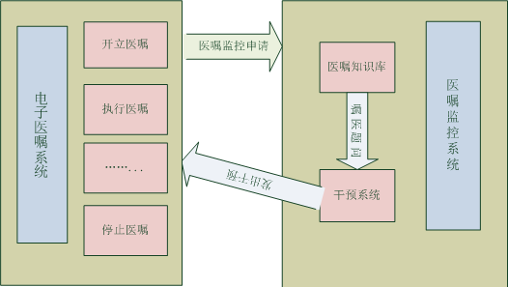
医嘱质量监控系统
Notes:
全程化监控
医嘱的生命周期是指医嘱从录入→确认→生成→执行→停止的全过程。对于长期医嘱，一条会长时间重复执行多次，做全程跟踪监管。
问题医嘱干预
不符合政策法规或医院管理规定的医嘱、须经相关部门审批的医嘱，符合规范但须谨慎的医嘱，当医嘱确定提交时，系统自动将当前医嘱进行分类并推送给相关管理部门。相关部门可以利用专业知识进行分析，若有疑问可与临床医生互动，实行干预，同时该条信息被采集到医政管理部门监管与临床互动系统，作为统计、分析数据。

Slide 25
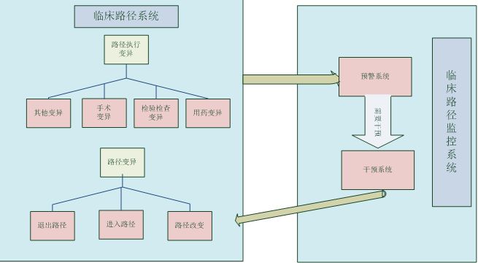
临床路径监控体系
Notes:
临床路径管理应用实施中，个体诊疗路径与标准化路径的差异是应用的困难之一。计算机软件能够通过个体的实际诊疗与标准化诊疗随时动态对照，提醒差异，从而达到规范化与提高医疗质量的目的。尽管在实际诊疗过程中由于具体情况变化，随时可能偏离标准路径，但由于软件的包容性，并不影响路径的正常执行，只需要在关键节点进行注释。同时这也可以作为优化临床路径标准的依。

